Slide 1
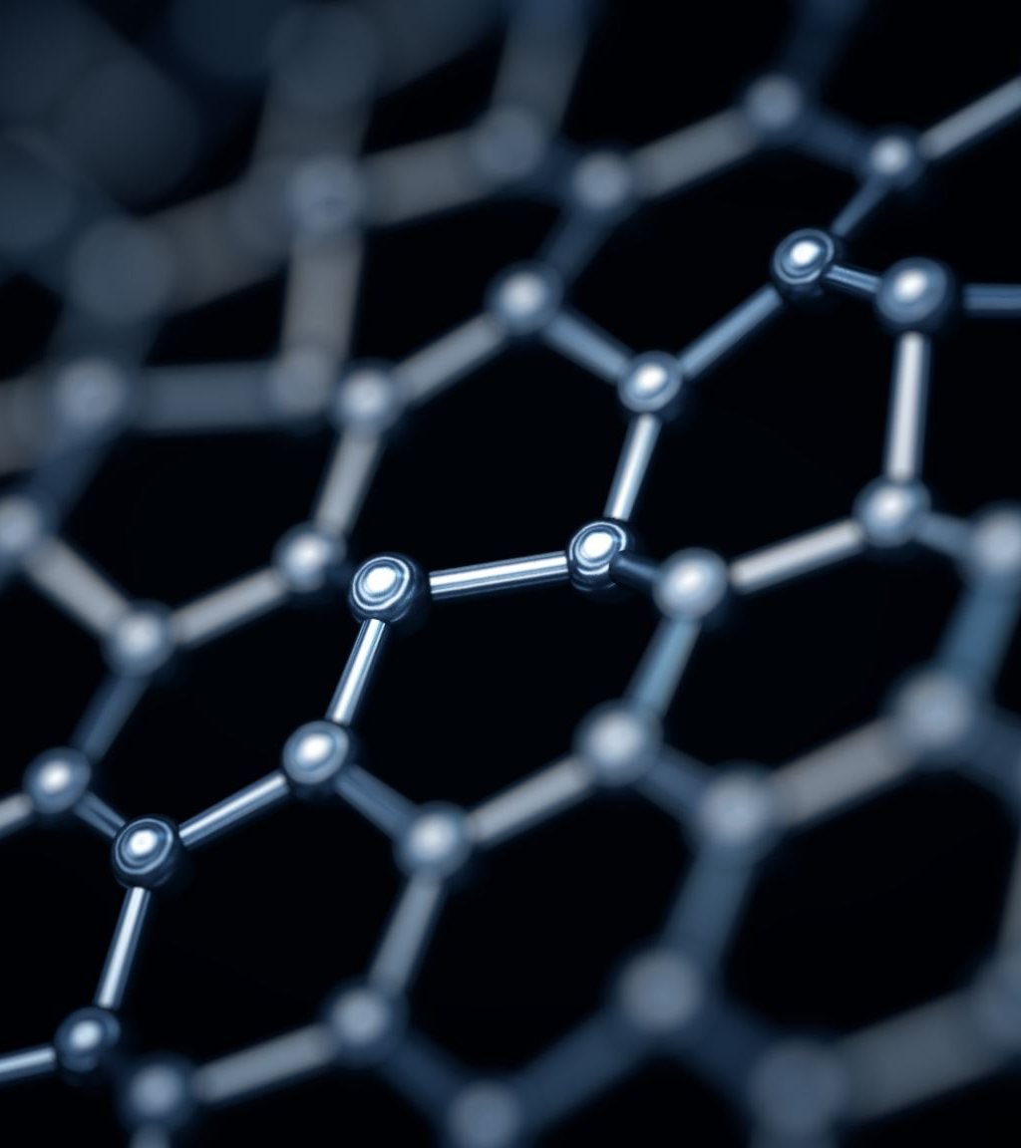
Πανεπιστήμιο Θεσσαλίας Τμήμα Επιστήμης Τροφίμων & Διατροφής
Οργανική Χημεία
7^{η} Ενότητα
Δρ. Χατζημητάκος Θεόδωρος,
M.Sc., M.Ed., Ph.D

Slide 2
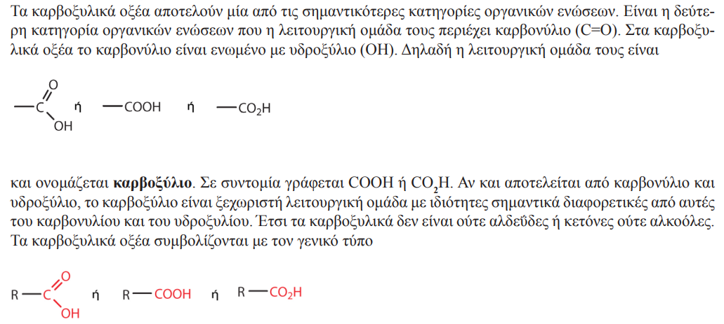

Slide 5
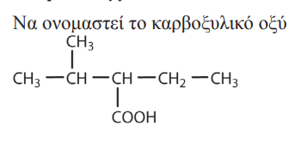

Slide 7
Notes:
Γ

Slide 8
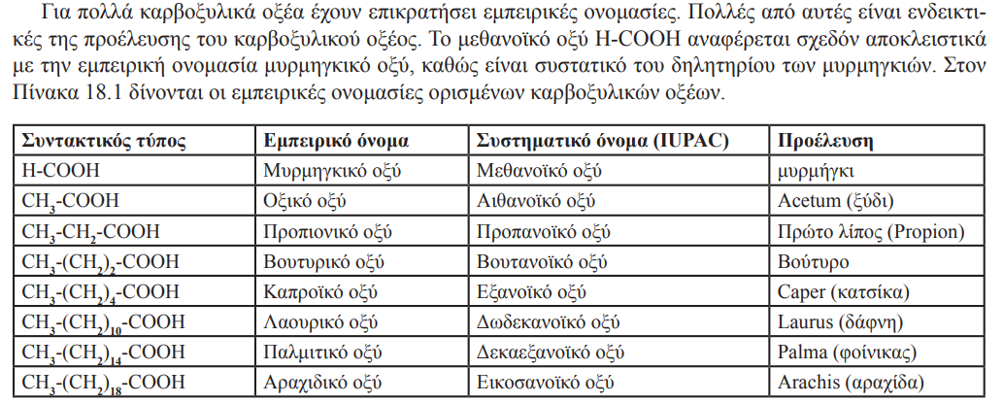

Slide 9
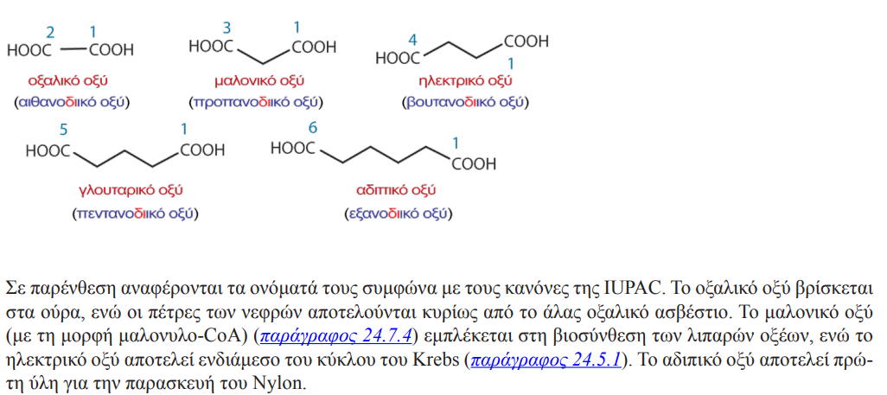

Slide 10
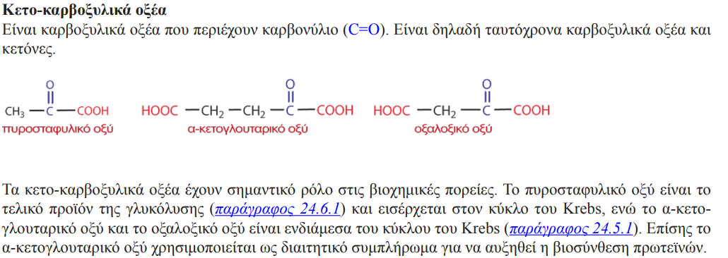

Slide 11
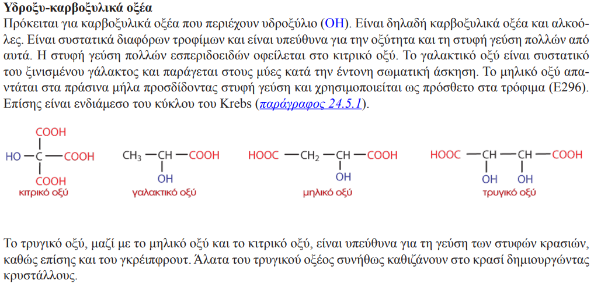

Slide 13
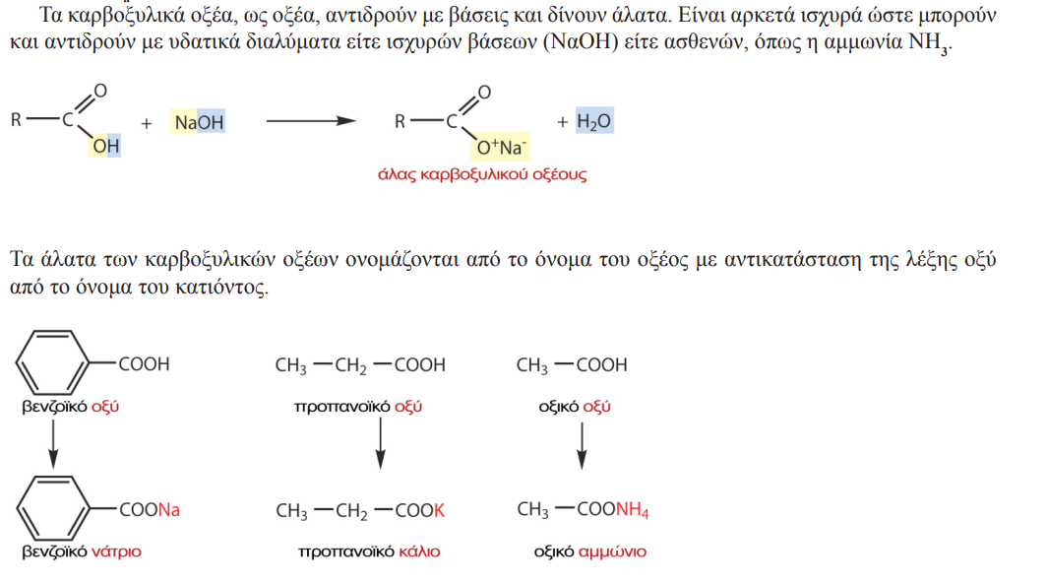

Slide 14
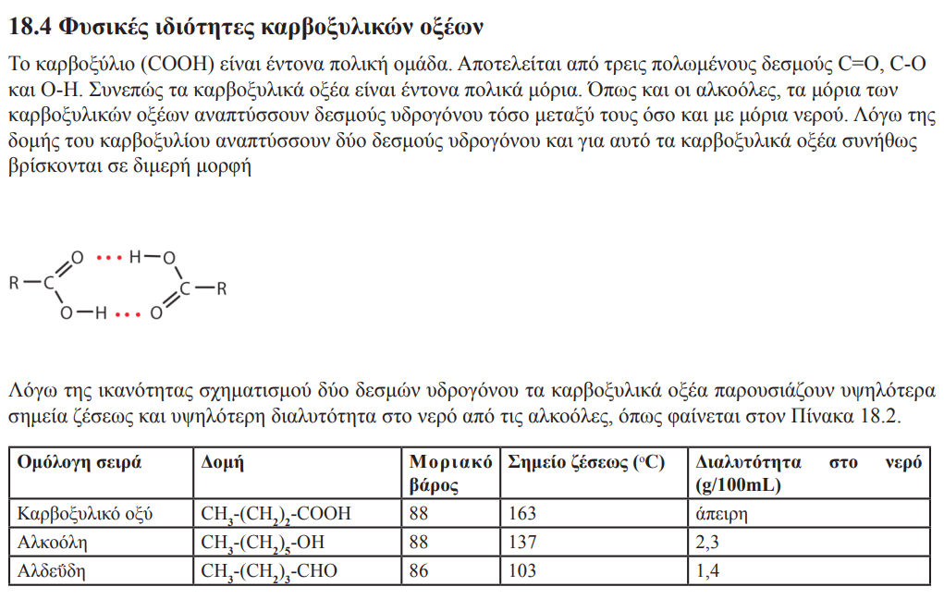

Slide 15
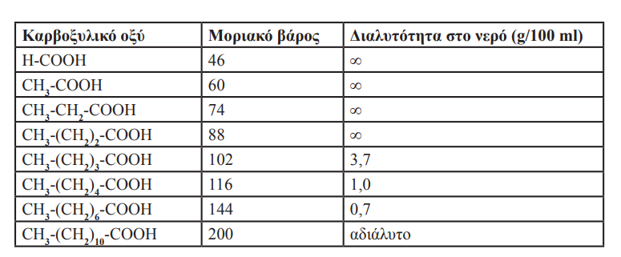

Slide 21
Notes:
Α

Slide 22
Notes:
4

Slide 23
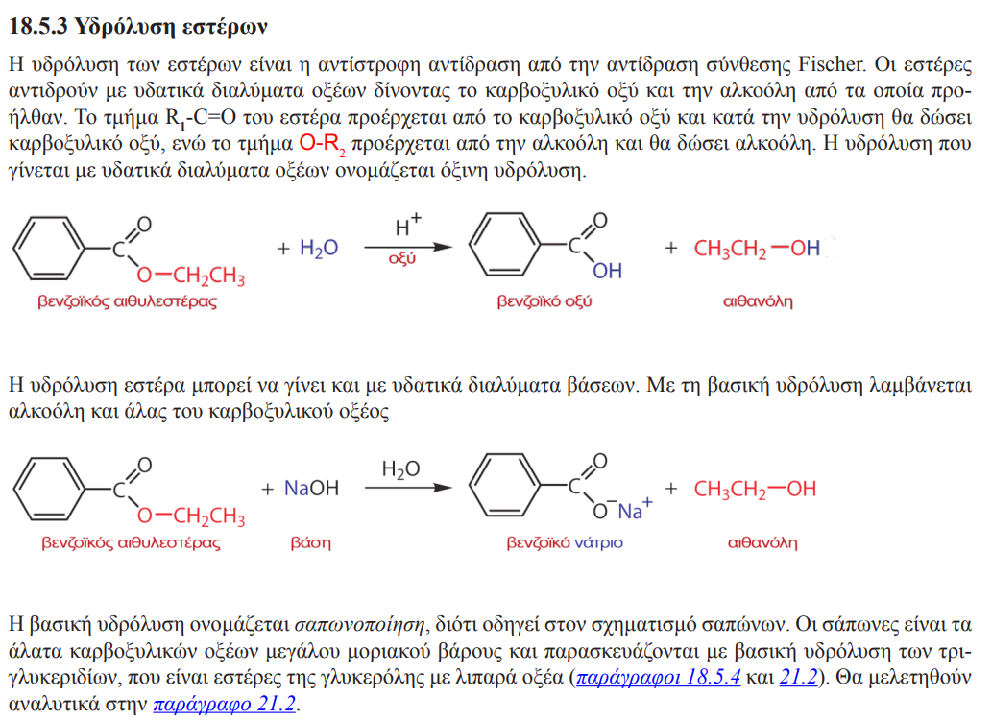

Slide 24
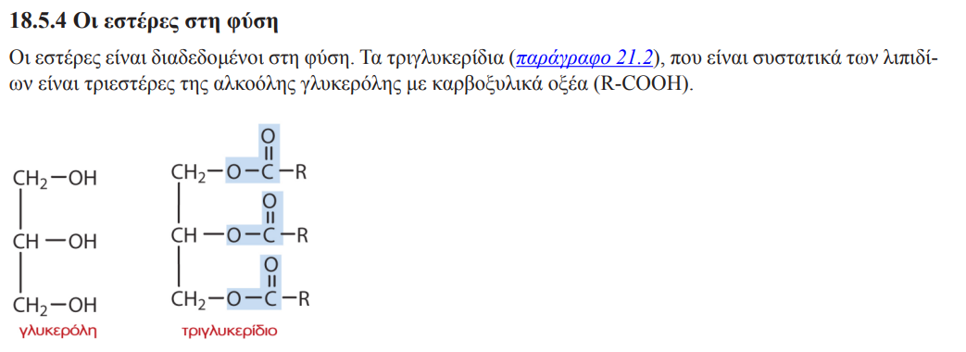

Slide 25
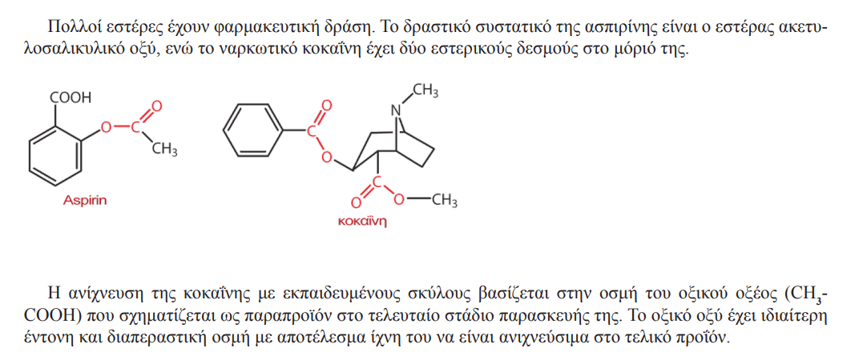

Slide 26
Notes:
1

Slide 27
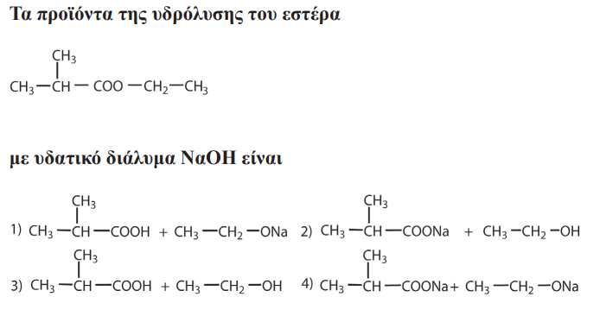
Notes:
2

Slide 28
Βιβλιογραφία
1) Spiliopoulos, I., Vakros, I., & Xaplanteri, M. (2015). Χημεία [Undergraduate textbook]. Kallipos, Open Academic Editions.
2) Chamilakis, S. (2015). Organic Chemistry [Undergraduate textbook]. Kallipos, Open Academic Editions.
3) ΟΡΓΑΝΙΚΗ ΧΗΜΕΙΑ, JOHN McMURRY, Μετάφραση της 9ης αμερικανικής έκδοσης. Επιμέλεια: Ιουλία Σμόνου, Μανώλης Στρατάκης, 2020

